Slide 1
Evaluación de la dinámica de la pobreza y de la vulnerabilidad de los ingresos en México durante el período 2006-2010.
Gerardo Franco Parrillat
Víctor Hugo Pérez
Isidro Soloaga
Seminario SEDESOL-Junio 14 2013

Slide 2
Hallazgos:

Slide 3
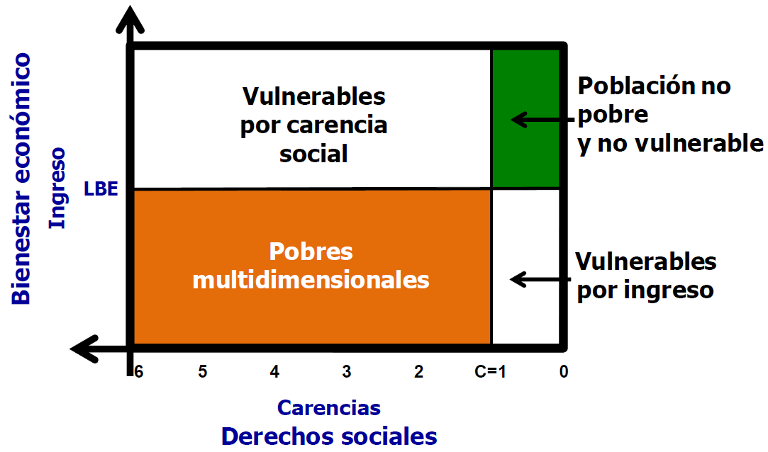
Pobreza multidimensional
B | A |  | C son pobres multidimensionales
C | D |  | B son vulnerables por carencias sociales
 |  |  | B+C es el % de población con alguna carencia social

Slide 4
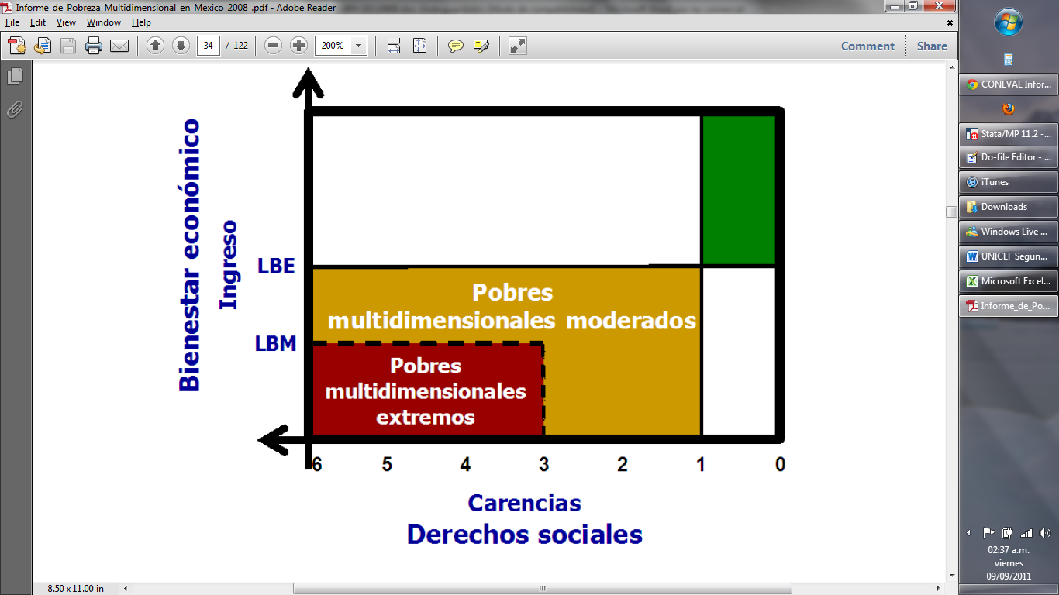

Slide 5
Indicadores de pobreza
Indicador de Incidencia | 2008 |  | 2010 |  | Diferencia
 | % | Millones de Personas | % | Millones de Personas | Puntos porcentuales | Millones de Personas
Pobreza Multidimensional | 44.5 | 48.8 | 46.2 | 52 | 1.7 | 3.2
Pobreza multidimensional moderada | 33.9 | 37.2 | 35.8 | 40.3 | 1.9 | 3.1
Pobreza multidimensional extrema | 10.6 | 11.7 | 10.4 | 11.7 | -0.2* | 0
Población vulnerable por carencias sociales | 33 | 36.2 | 28.7 | 32.3 | -4.3 | -3.9
Población vulnerable por ingresos | 4.5 | 4.9 | 5.8 | 6.5 | 1.3 | 1.6
Población no pobre multidimensional y no vulnerable | 18 | 19.7 | 19.3 | 21.8 | 1.3 | 2.1

Slide 6
Objetivo, determinar las transiciones de situaciones de pobreza
 | Condición de Pobreza en t=2
Condición de Pobreza en t=1 | En situación de pobreza | No está en situación de pobreza | Total
Población en situación de pobreza | T_{pp} | T_{pn} | P₁
Población que no está en situación de pobreza | T_{np} | T_{nn} | 1-P₁
TOTAL | P₂ | 1-P₂ | 1

Slide 7
Metodología
Lanjouw, P., Luoto, J., & McKenzie, D. (2011, January). Using Repeated Cross-Section to Explore Movements in and out of Poverty. Policy Research Working Paper(5550).
Lanjouw, P., Luchhetti, L., Cruces, G., Perova, E., Vakis, R., y Viollaz, M. (2012) Intra-generational mobility and repeated cross-sections: a three-country validation excersise. Mimeo. Trabajo presentado en la XXI conferencia de LACEA, Lima Perú, Noviembre 2012.
Elbers, C., Lanjouw, J., & Lanjouw, P. (2003). Micro-Level Estimation of Poverty and Inequality. Econometrica, 71(1), 355-.64.

Slide 8
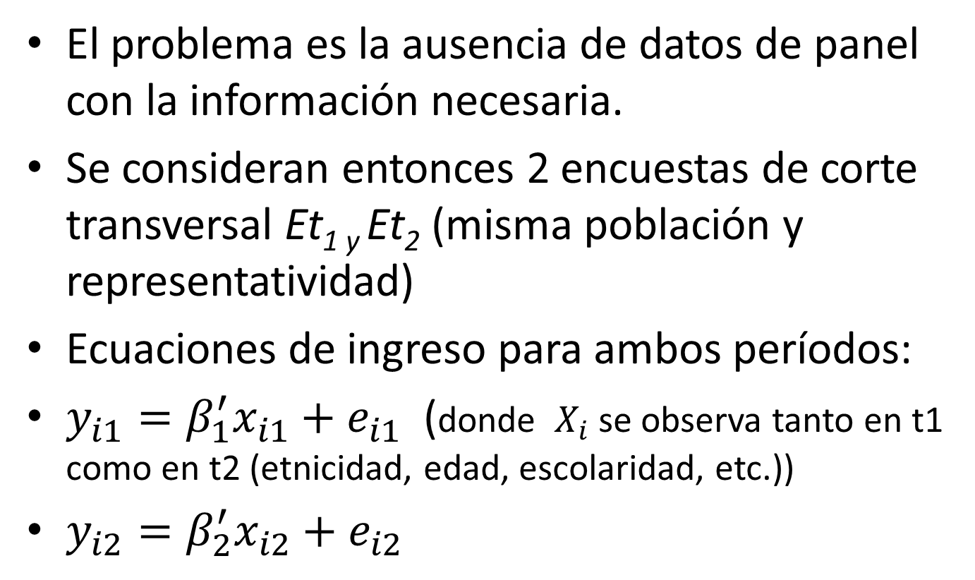
Aplicación empírica
El problema es la ausencia de datos de panel con la información necesaria.
Se consideran entonces 2 encuestas de corte transversal Et_{1 y} Et₂ (misma población y representatividad)
Ecuaciones de ingreso para ambos períodos:
$y_{i1}=β_{1}^{′}x_{i1}+e_{i1}$ (donde $X_{i}$ se observa tanto en t1 como en t2 (etnicidad, edad, escolaridad, etc.))
$y_{i2}=β_{2}^{′}x_{i2}+e_{i2}$

Slide 9
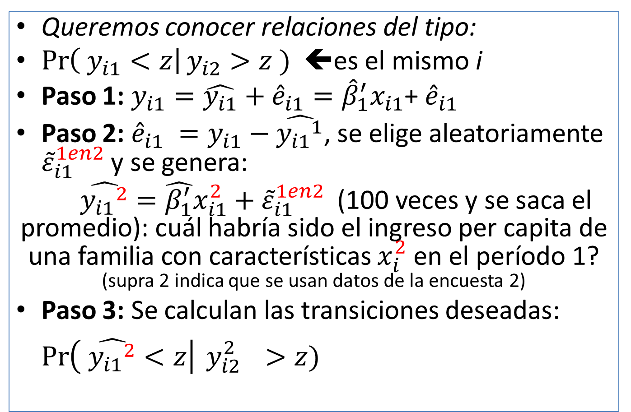
Estimaciones de movilidad
Queremos conocer relaciones del tipo:
$\operatorname{Pr}\left( y_{i1}<z\right|y_{i2}>z )$⬅es el mismo i
Paso 1: $y_{i1}=\hat{y_{i1}}+{\hat{e}}_{i1}={\hat{β}}_{1}^{′}x_{i1}$+ ${\hat{e}}_{i1}$
Paso 2: ${\hat{e}}_{i1} =y_{i1}−\hat{{y_{i1}}^{1}}$, se elige aleatoriamente ${\tilde{ε}}_{i1}^{1en2}$ y se genera:
$\hat{{y_{i1}}^{2}}=\hat{β_{1}^{′}}x_{i1}^{2}+{\tilde{ε}}_{i1}^{1en2}$ (100 veces y se saca el promedio): cuál habría sido el ingreso per capita de una familia con características $x_{i}^{2}$ en el período 1? (supra 2 indica que se usan datos de la encuesta 2)
Paso 3: Se calculan las transiciones deseadas:
$\operatorname{Pr}\left( \hat{{y_{i1}}^{2}}<z\right|{ y_{i2}^{2}}_{}^{}>z)$

Slide 10

Procedimiento: Se estima$y_{i1}=\hat{y_{i1}}+{\hat{e}}_{i1}$ $ε_{i1}$
${\hat{e}}_{i1} =y_{i1}−\hat{{y_{i1}}^{1}}$, se elige aleatoriamente ${\tilde{ε}}_{i1}^{1en2}$ y se genera:
$\hat{{y_{i1}}^{2}}=\hat{β_{1}^{′}}x_{i1}^{2}+{\tilde{ε}}_{i1}^{1en2}$
ingreso
Ingreso de la persona i
en t1 (Identificada en t2)
error1
error1 en 2= promedio
de 100 errores de1
b1x1
b1x2
error2
b2x2
tiempo

Slide 11
Con esto se estiman las transiciones, en este caso de NP pasó a P.
ingreso
Ingreso de la persona i
en t1 (Identificada en t2)
error1
error1 en 2= promedio
de 100 errores de1
z
b1x1
b1x2
error2
b2x2
tiempo

Slide 12
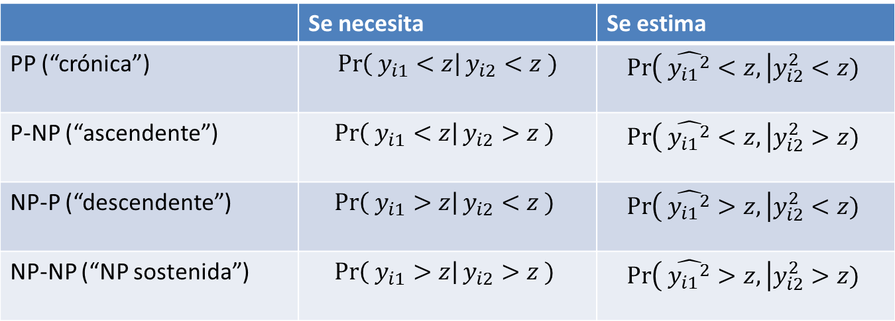
Por lo tanto las transiciones quedarían:
 | Se necesita | Se estima
PP (“crónica”) | $$\operatorname{Pr}\left( y_{i1}<z\right|y_{i2}<z )$$ | $$\operatorname{Pr}\left( \hat{{y_{i1}}^{2}}<z,\right|y_{i2}^{2}<z)$$
P-NP (“ascendente”) | $$\operatorname{Pr}\left( y_{i1}<z\right|y_{i2}>z )$$ | $$\operatorname{Pr}\left( \hat{{y_{i1}}^{2}}<z,\right|y_{i2}^{2}>z)$$
NP-P (“descendente”) | $$\operatorname{Pr}\left( y_{i1}>z\right|y_{i2}<z )$$ | $$\operatorname{Pr}\left( \hat{{y_{i1}}^{2}}>z,\right|y_{i2}^{2}<z)$$
NP-NP (“NP sostenida”) | $$\operatorname{Pr}\left( y_{i1}>z\right|y_{i2}>z )$$ | $$\operatorname{Pr}\left( \hat{{y_{i1}}^{2}}>z,\right|y_{i2}^{2}>z)$$

Slide 13
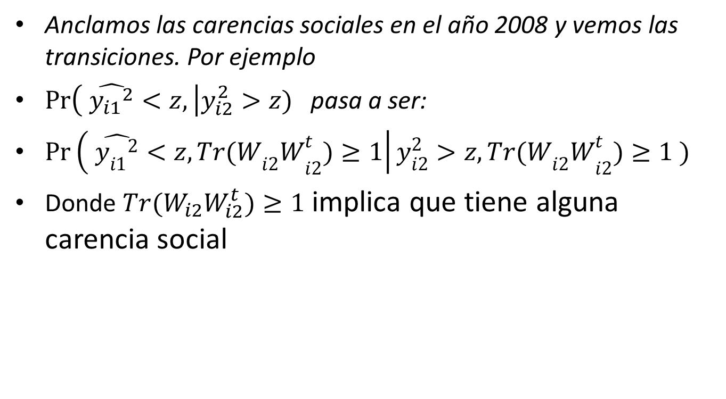
Extensión a pobreza multidimensional
Anclamos las carencias sociales en el año 2008 y vemos las transiciones. Por ejemplo
$\operatorname{Pr}\left( \hat{{y_{i1}}^{2}}<z,\right|y_{i2}^{2}>z)$ pasa a ser:
$\operatorname{Pr}\left( \hat{{y_{i1}}^{2}}<z, {{Tr(W}_{i2}W}_{i2}^{t})≥1\right|y_{i2}^{2}>z,{{Tr(W}_{i2}W}_{i2}^{t})≥1 )$
Donde ${{Tr(W}_{i2}W}_{i2}^{t})≥1$ implica que tiene alguna carencia social
B | A
C | D

Slide 14
Transiciones posibles
2008 | 2008 | Situación en el 2008 | 2010 | Situación en el 2010 | Pero no se sabe si:
W08>1 | Y08>LBE | Vulnerables por car.sociales | Y10>LBE | Vulnerables por car.sociales | W10>1 W10<1
W08>1 | Y08>LBE | Vulnerables por car.sociales | Y10<LBE | Pobres multidimensionales | W10>1 W10<1
W08>1 | Y08<LBE | Pobres multidimensionales | Y10>LBE | Vulnerables por car.sociales | W10>1 W10<1
W08>1 | Y08<LBE | Pobres multidimensionales | Y10<LBE | Pobres multidimensionales | W10>1 W10<1
W08<1 | Y08>LBE | No pobres/no vulnerables | Y10>LBE | No pobres/no vulnerables | W10>1 W10<1
W08<1 | Y08>LBE | No pobres/no vulnerables | Y10<LBE | Vulnerables por ingreso | W10>1 W10<1
W08<1 | Y08<LBE | Vulnerables por ingreso | Y10>LBE | No pobres/no vulnerables | W10>1 W10<1
W08<1 | Y08<LBE | Vulnerables por ingreso | Y10<LBE | Vulnerables por ingreso | W10>1 W10<1

Slide 15
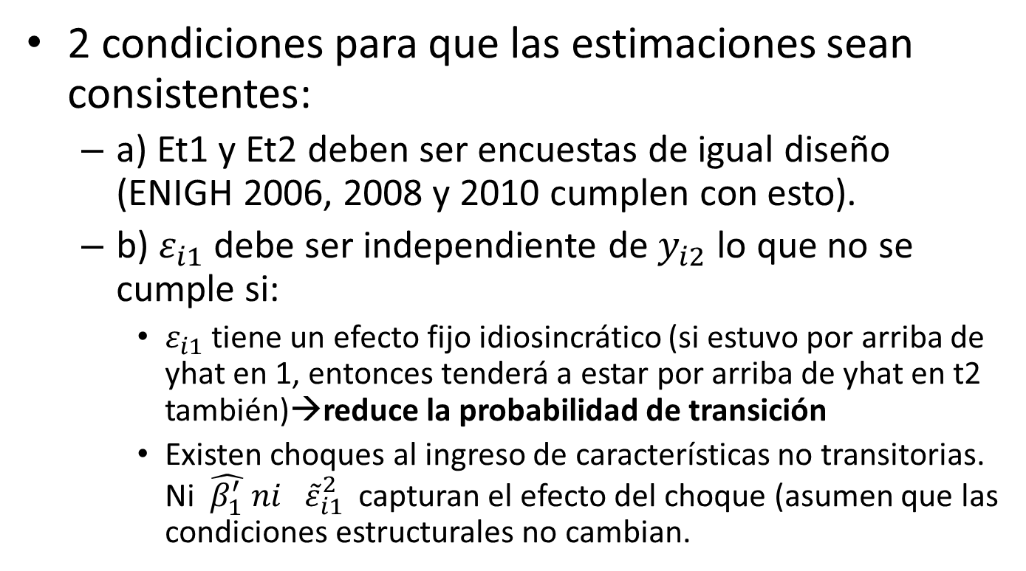
Fiabilidad de las estimaciones y análisis de sensibilidad.
2 condiciones para que las estimaciones sean consistentes:
  a) Et1 y Et2 deben ser encuestas de igual diseño (ENIGH 2006, 2008 y 2010 cumplen con esto).
  b) $ε_{i1}$debe ser independiente de $y_{i2}$lo que no se cumple si:
    $ε_{i1}$ tiene un efecto fijo idiosincrático (si estuvo por arriba de yhat en 1, entonces tenderá a estar por arriba de yhat en t2 también)→reduce la probabilidad de transición
    Existen choques al ingreso de características no transitorias. Ni $\hat{β_{1}^{′}} ni {\tilde{ε}}_{i1}^{2}$ capturan el efecto del choque (asumen que las condiciones estructurales no cambian.

Slide 16
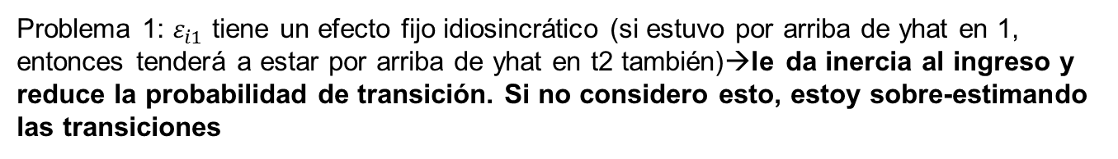
    Problema 1: $ε_{i1}$ tiene un efecto fijo idiosincrático (si estuvo por arriba de yhat en 1, entonces tenderá a estar por arriba de yhat en t2 también)→le da inercia al ingreso y reduce la probabilidad de transición. Si no considero esto, estoy sobre-estimando las transiciones
ingreso
error1
error2=error1
versus:
error1 en 2= promedio
de 100 errores de1
b1x2
b2x2
tiempo

Slide 17
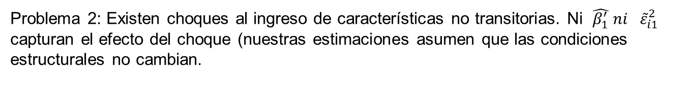
    Problema 2: Existen choques al ingreso de características no transitorias. Ni $\hat{β_{1}^{′}} ni {\tilde{ε}}_{i1}^{2}$ capturan el efecto del choque (nuestras estimaciones asumen que las condiciones estructurales no cambian.
ingreso
error1
error2= promedio de 100 errores de t1
b1x2
b1x2, donde x2 no refleja cambios
estructurales, pérdida de un miembro de la
familia, una inundación, etc.
tiempo

Slide 18
Límite superior
En presencia de la correlación de errores, las estimaciones propuestas por Lanjow et al. sobre-estimarán las transiciones.
Lanjow et al. (2011) muestran con datos auténticos de panel que el no considerar la correlación de errores los pasos 1 a 3 de más arriba generan un límite superior para los estimadores de movilidad.
El problema disminuye al considerar efectos fijos que controlen por shocks geográficos.

Slide 19
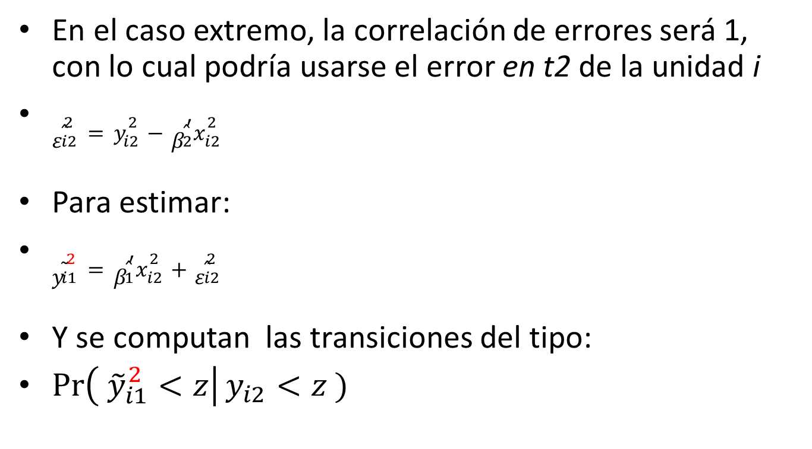
Límite inferior
En el caso extremo, la correlación de errores será 1, con lo cual podría usarse el error en t2 de la unidad i
${\hat{ε}}_{i2}^{2}=y_{i2}^{2}−{\hat{β}}_{2}^{′}x_{i2}^{2}$
Para estimar:
${\tilde{y}}_{i1}^{2}={\hat{β}}_{1}^{′}x_{i2}^{2}+{\hat{ε}}_{i2}^{2}$
Y se computan las transiciones del tipo:
$\operatorname{Pr}\left( {\tilde{y}}_{i1}^{2}<z\right|y_{i2}<z )$

Slide 20

Procedimiento: $\hat{{y_{i1}}^{2}}=\hat{β_{1}^{′}}x_{i1}^{2}+{\tilde{ε}}_{i1}^{2}$
ingreso
Ingreso de la persona i
en t1 (Identificada en t2)
error1
error2
b1x1
b1x2
error2
b2x2
tiempo

Slide 21
Comprobaciones empíricas
Indonesia, Vietnam, Chile Nicaragua y Perú con panel data encontraron que el desempeño del modelo aquí propuesto se encuentra en niveles aceptables, y que en general las estimaciones más cercanas a la verdadera movilidad son las del límite superior (bootstrap de errores del modelo de ingreso en t1 para predecir el error que tendría el ingreso imputado a alguien con las características X de t2)

Slide 22
Datos
Por restricciones en los datos sobre las carencias sociales para el 2006, se usará como año pivote al 2008, año en el que se determinaran las carencias sociales.
Módulo de Condiciones Socioeconómicas de la Encuesta Nacional de ingresos y Gastos de los Hogares (MCS-ENIGH), en sus levantamientos 2008 y 2010, que son los datos que utiliza el Consejo Nacional de Evaluación de la Política de Desarrollo Social (CONEVAL) para la medición oficial de la pobreza en México.

Slide 23
Distribución del ingreso en los tres años (valores de agosto 2008)

Slide 24
Selección de variables
El objetivo no es explicar los determinantes del ingreso de las familias sino obtener estimaciones con Xs que puedan considerarse fijas o relativamente fijas en dos períodos.
Características de la jefatura del hogar (sexo, edad, nivel educativo, ocupación, acceso a servicios de salud, entre otras),
Composición del hogar (tamaño, dependencia demográfica, entre otras)
Características de la vivienda (tenencia de la vivienda, equipamiento, ubicación en localidades rurales)
Variables de contexto a nivel municipal que permitieran capturar efectos más allá del entorno inmediato del hogar (por ejemplo, porcentaje de alumnos con un nivel insuficiente en la prueba EXCALE o el porcentaje de viviendas a nivel municipal con acceso a ciertos bienes y servicios)

Slide 25
3 modelos
En el Modelo 1 todas las variables incorporadas fueran significativas a un nivel de 5 por ciento y se maximizara la R cuadrada.
En el Modelo 2 se realizó este mismo proceso, pero a través del método stepwise (1).
Modelo 3 se decidió incorporar únicamente aquellas variables cuya media no fuera estadísticamente distinta en los levantamientos que se están comparando, seleccionando además mediante el método stepwise a las incorporadas en el modelo final.

Slide 26
Modelos de regresión lineal del ingreso per cápita en precios constante de agosto de 2008, 2006-2008-2010
 |  |  |  | Todas las variables |  |  |  | Selección mediante SW |  |  |  | Variables comparables
 |  |  |  | 2006 | 2008 | 2010 |  | 2006 | 2008 | 2010 |  | 2006 | 2008 | 2010
Número de variables |  |  |  | 40 | 45 | 41 |  | 43 | 41 | 48 |  | 32 | 32 | 35
Observaciones |  |  |  | 20,407 | 58,500 | 59,334 |  | 20,410 | 56,990 | 60,952 |  | 20,717 | 59,487 | 59,612
R² ajustada |  |  |  | 0.623 | 0.541 | 0.518 |  | 0.616 | 0.541 | 0.523 |  | 0.562 | 0.426 | 0.395

Slide 27
Resultados: 2006 con X_2008 (ls)

Slide 28
Resultados 2010 con X_2008 (ls)

Slide 29
Matrices de transición
 | 2006-2008 |  | 2008-2010 |  | 2010-2008
 | Estimada (Muestra 2008) |  | Estimada (Muestra 2010) |  | Estimada (Muestra 2008)
 | Límite inferior | Límite superior | Límite inferior | Límite superiorª | Límite inferior | Límite superiorª
Pobreza crónica | 35.8 | 27.2 | 42.5 | 32.2 | 40.8 | 30.4
Transición ascendente | 2.2 | 9.9 | 2.8 | 9.9 | 4.1 | 12.0
Transición descendente | 7.1 | 15.8 | 5.0 | 15.7 | 1.6 | 11.9
No pobres sostenible | 54.9 | 47.1 | 49.7 | 42.3 | 53.5 | 45.6

Slide 30
Cómo usar esta información
Podemos ver las características promedio de la población en cada una de las casillas para ver si hay elementos distintivos que ayuden a la política pública.
En particular, nos puede interesar qué diferencia a las personas que habiendo estado en situación de no pobreza en el 2006 pasó a situación de pobreza en el 2008 (TNP→TP) con aquellas que pasaron de situación de pobreza a otra de no pobreza en el mismo período (TP→TNP).

Slide 31
Carencias sociales de cada grupo: 2008→2006

Slide 32
Carencias sociales de cada grupo
2008→2010

Slide 33
Diferencias de carencias entre los grupos Tnp y Tpn:
2008→2006 y 2008→2010

Slide 34
Diferencias de carencias entre los grupos Tnp y Tpn con el grupo Tpp. 2008→2006 y 2008→2010

Slide 35
Hallazgos:

Slide 36
Estas dinámicas señalan a las carencias en Salud y Seguridad Social como factores distintivos tanto de la población en Tpn como de la población en Tnp, lo cual sería congruente con la hipótesis que señala a la vulnerabilidad a choques de salud y del mercado laboral como una inhibidora común para salir (o para no entrar) en situaciones de pobreza

